Slide 1
NOC VE ŠKOLE
JANA KUBIKOVÁ

Slide 2
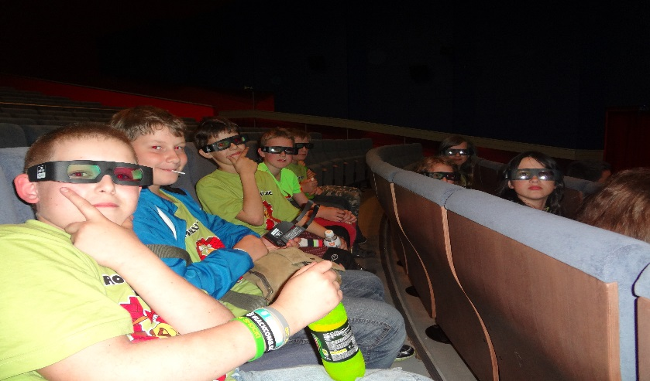
ÚVOD
BYLI SME VKINĚ A POTOM SME PŘIJELI A PEKLI SME Pizza.
Šli s me v 10hodin na stesku odvahy.

Slide 3
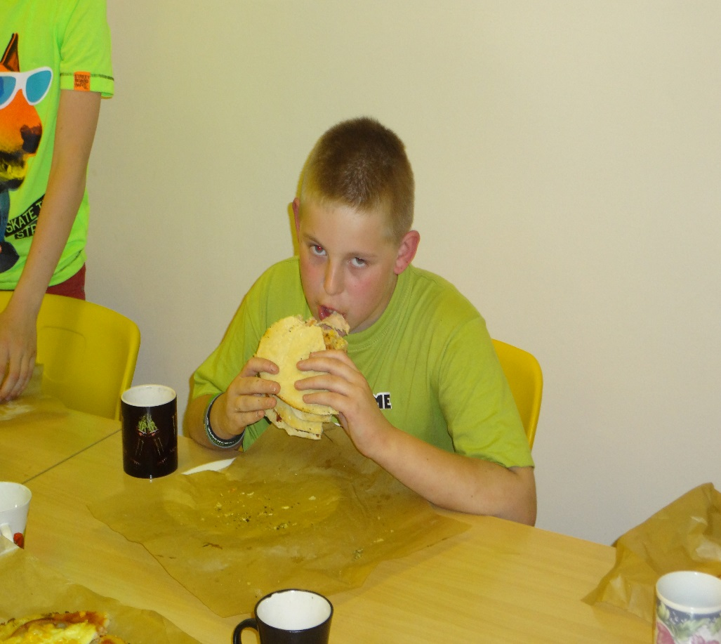
Tady j sme byli v jídelně

Slide 4
Byli jsme v spacáku

Slide 5
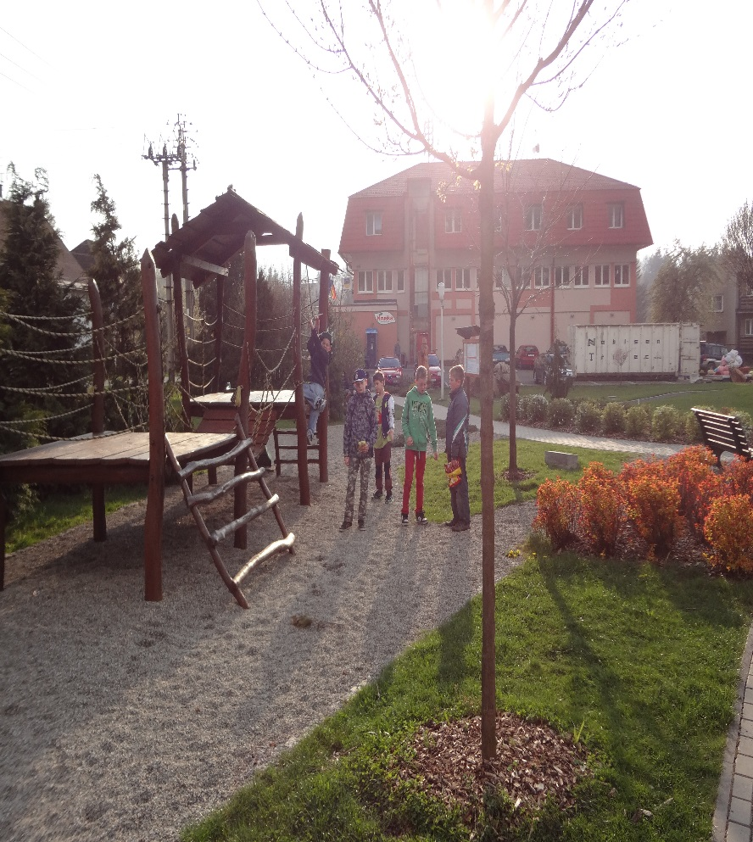
Jsme v parku

Slide 6
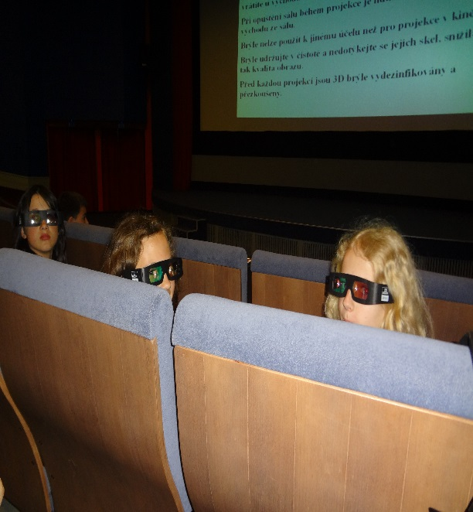
V kině

Slide 7
Sedíme na schodech

Slide 8
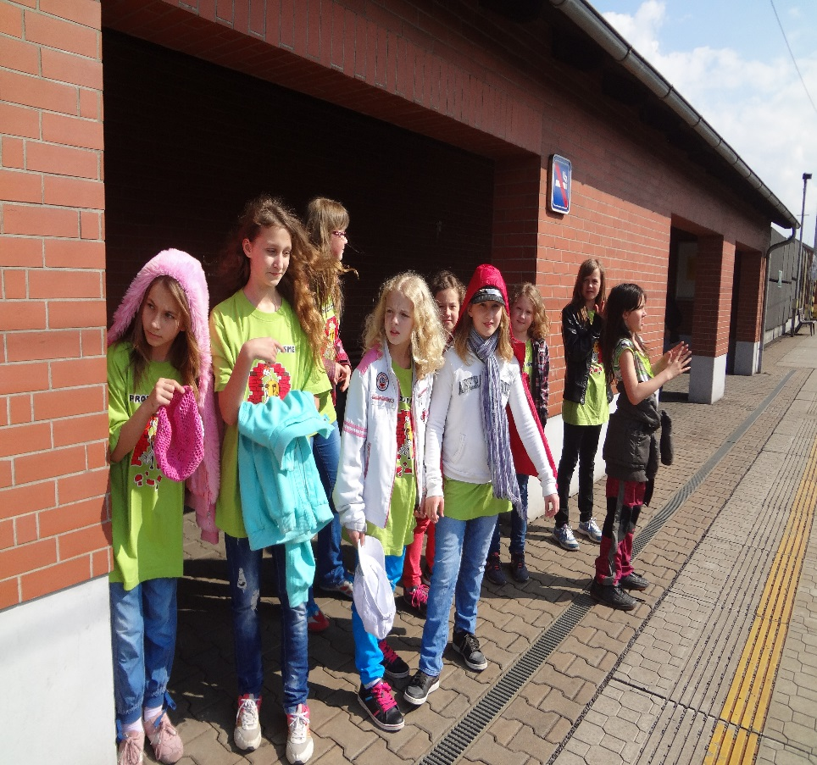
Čekáme na vlak

Slide 9
V jídelně

